Slide 1

INF101 kræsjkurs
https://tinyurl.com/inf101ccv24
Objektorientert programmering
av Alexander Höpner og Gisle Kvamme
Notes:
Velkommen til kræsjkurs

Slide 2
Plan for dagen
Java som språk
Typer, lister etc.
Klasser og objekter
Arv
Dokumentasjon
Testing
Prinsipper i objektorientert programmering
Grafikk
Eksamensoppgaver
Praktisk del
Notes:
Løs plan

Slide 3
Java som språk
public class Hello {
public static void main(String[] args) {
System.out.println("Hello World!");
}
}
Objektorientert språk
Må kompilere før det kjøres
Statiske typer
Notes:
Utviklet tidlig på 90-tallet, høynivåspråk, kan kjøre på mange forskjellig plattformer via JVM. Gir ikke tilgang til underliggende funksjonalitet i maskinen det blir kjørt på, ikke egnet for systemprogrammering
språket er i C familien, det gjør at det er veldig likt andre språk som C#, C++, Javascript
Forklar statiske typer, mindre risiko for feil og mindre fleksibilitet

Slide 4
x = 21
x += 1 # x = 22
s = "Hello"
f = 3.14
b = True
p = True
q = False
a = p and q
b = p or q
c = not p
l = [1, 2, 3, 4, 5]
l.append(6)
l.remove(3)
l[0] = 10
if x > 0:
print("x is positive")
elif x < 0:
print("x is negative")
else:
print("x is zero")
Eksempler i python
for i in range(10):
print(i)
for i in range(10, 20):
print(i)
for i in range(10, 20, 2):
print(i)
for i in l:
print(i)
i = 0
while i < 10:
print(i)
i += 1
def add(x, y):
return x + y

Slide 5
int x = 21;
x += 1; // x = 22
String s = "Hello";
double f = 3.14;
boolean bn = true;
boolean p = true;
boolean q = false;
boolean a = p && q;
boolean b = p || q;
boolean c = !p;
ArrayList<Integer> l = new ArrayList<>();
l.add(1);
l.remove(0);
l.get(0);
if (x > 0) {
System.out.println("x is positive");
} else if (x < 0) {
System.out.println("x is negative");
} else {
System.out.println("x is zero");
}
Eksempler i java
for (int i = 0; i < 10; i++) {
System.out.println(i);
}
int i = 0;
while (i < 10) {
System.out.println(i);
i++;
}
int add(int x, int y) {
return x + y;
}
Notes:
Her vises statiske typer / typesignatur
ArrayList er vanligste liste alternativet
If/for/while har en condition i parentes og en kropp i krøllparentes
Metoder har parameterliste i parentes og kropp, typesignatur, kalles til sammen deklarasjon
Forskjell på funksjon og metode

Slide 6
Primitive typer og Refererte typer
Boolean
Byte
Short
Integer
Long
Float
Double
Character
boolean
byte
short
int
long
float
double
char
Notes:
De enkleste innebygde typene, alle er enkelt forklart en form for tall
Alle typer som ikke er primitive er refererte typer, inkludert egendefinerte
Refererte typer er bygd opp i bunn og grunn av primitive typer
Alle primitive typer har sin versjon av refererte typer for å kunne bruke dem mer OO, innebygde metoder

Slide 7
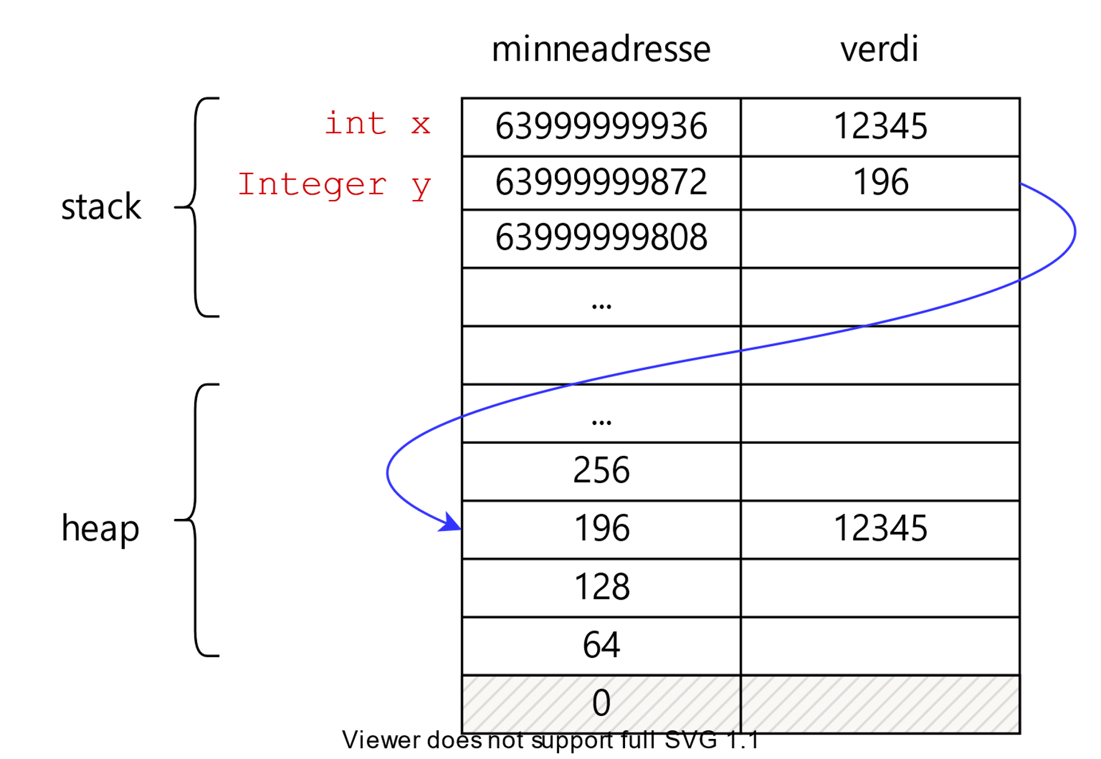
Minnet
Notes:
Pek og forklar forskjellen på primitive typer og refererte
Standardverdier

Slide 8
Lister/Arrays
int[] a = {1, 2, 3};
ArrayList<Integer> b = new ArrayList<Integer>();
b.add(1);
b.add(2);
b.add(3);
List<Integer> c = new ArrayList<Integer>();
c.add(1);
c.add(2);
c.add(3);
Notes:
Arrays finnes med enkel syntaks, men er lite fleksibelt
ArrayList er derfor den vanligste erstatteren, mer fleksibelt
Finnes også noe som heter List som er over, kan være lurt å bruke det som type
Pass på å bruke util List og ikke awt

Slide 9
Hva vil det si at noe er statisk?
Begrepet
Noe som tilhører klassen og ikke objektet
Helt greit med statiske metoder
ALDRI HA STATISKE VARIABLER (nesten)
Statiske konstanter
Defaults
Notes:
Tenk over begrepet
Noe skal være statisk når det er felles for alle instanser av den klassen. Eks: Alle biler har hjul
Kan også være statisk når vi kun trenger en metode fra en klasse uten å ville lage et objekt. Eks: DistanceCalculator i repo
Siden statsike ting tar avstand fra objekter så er det generelt sett ikke oo å bruke det, da er det noen regler

Slide 10
Klasser og objekter
public class Sheep {
private static final String BREED = "Sheep";
private String name;
public Sheep(String name) {
this.name = name;
}
public Sheep() {
this(BREED);
}
public String getBreed() {
return breed;
}
public String getName() {
return name;
}
public String makeSound() {
return "Baaaah!";
}
}
Klassekonstant
Instansvariabel
Konstruktør
Instansmetoder
Notes:
Hva er forskjellen på objekt og klasse: Se for deg en elev i en skoleklasse
Understrek hvorfor denne er grei som statisk

Slide 11
Eksamensoppgave V22
public class AIPlayer {
private String name = "AIPlayer";
public void talk() {
System.out.println("I am a robot brrrr");
}
@Override
public String toString() {
return name;
}
}
Hvor mange argumenter forventer konstruktøren?
Notes:
Ingen

Slide 12
Grensesnitt
public interface Animal {
String makeSound();
String getBreed();
String getName();
}
Abstrakte metode-deklarasjoner
Notes:
Kanskje forklar hva abstract betyr, kan ha default implementasjon
Live koding: la sau implementere dyr

Slide 13
Arv
public abstract class Mammal {
public boolean laysEggs() {
return false;
}
}
Notes:
Live koding: legg mammal i mellom animal og sau

Slide 14
Arv
Animal
Mammal
Sheep
Notes:
Oppsummering
Stripet linje betyr implementering, pil betyr utvidelse

Slide 15
Eksamensoppgave V22
public class Person {
private String name;
private int yearOfBirth;
public Person(String name, int yearOfBirth) {
this.name = name;
this.yearOfBirth = yearOfBirth;
}
public String getName() {
return this.name;
}
public int getYearOfBirth() {
return this.yearOfBirth;
}
}
public static void main(String[] args) {
Person x = new Person("Tor", 1999);
Person y = new Person("To" + "r", 1999);
System.out.println(x == y);
}
Notes:
Oppgave til salen:
Hva printes ut når man kjører main-metoden?
Er det ønskelig?
Hva kan vi gjøre for å fikse det?
Kontekst: Vi lever i en verden der kun en person kan ha sitt navn per år

Slide 16
Eksamensoppgave V22
public class Person {
private String name;
private int yearOfBirth;
public Person(String name, int yearOfBirth) {
this.name = name;
this.yearOfBirth = yearOfBirth;
}
public String getName() {
return this.name;
}
public int getYearOfBirth() {
return this.yearOfBirth;
}
@Override
public boolean equals(Object other) {
if (!(other instanceof Person))
return false;
Person otherPerson = (Person) other;
return this.name.equals(otherPerson.name) && this.yearOfBirth == otherPerson.yearOfBirth;
}
}
public static void main(String[] args) {
Person x = new Person("Tor", 1999);
Person y = new Person("To" + "r", 1999);
System.out.println(x.equals(y));
}

Slide 17
Java.lang.Object
Alle objekter arver fra Object
Standardmetoder:
hashCode()
equals(Object obj)
toString()

Slide 18
Likhet
equals()
Standardimplementasjon fra Object (java.lang)
Må som regel lage egen
Sammenlign variabler
Krav til likhet:
Refleksivitet
Symmetri
Transitivitet
Konsistent
Null-sikkerhet
hash-sikkerhet

Slide 19
Sammenlikning
Comparable<T>
comapareTo(T o)
Total orden
Refleksiv
Transitiv
Antisymmetrisk
Total
Notes:
Antisym: a<=b og b<=a -> a=b

Slide 20
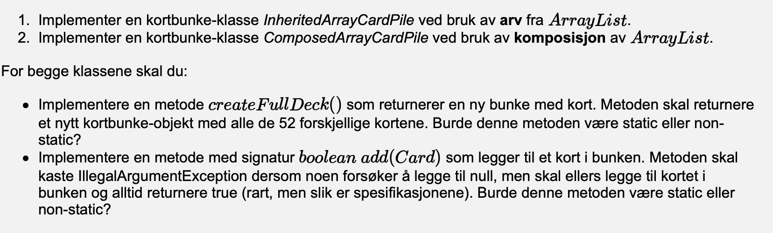
Arv vs komposisjon
Klasser som arver «er en»
Klasser som benytter komposisjon «har en»
Notes:
En klasse som arver noe er noe, En person arver etternavn fra faren sin, da er etternavnet en del av identiteten til personen
Komposisjon er isteden at klassen i seg selv ikke arver, men har en instans av en annen klasse. Eks: grid i tetris
Live kode: eksamen v22 5

Slide 21
Generiske typer
public static void main(String[] args) {
Toy toyCar = new Toy("Car");
Toy toyDoll = new Toy("Doll");
Toy toyTrain = new Toy("Train");
Box<Toy> toyBox = new Box<Toy>();
toyBox.add(toyCar);
toyBox.add(toyDoll);
toyBox.add(toyTrain);
}
public class Box<T> {
List<T> contents = new ArrayList<T>();
public void add(T thing) {
contents.add(thing);
}
public void remove(T thing) {
contents.remove(thing);
}
}
Notes:
Liste er et eksempel på en generisk type, den er designet for å holde på objekter av en type, men det kan være hvilken som helst type
Generiske typer har altså placeholders i klassen som når klassen brukes, erstattes av en ordentlig type
Det er mulig å ha en klasse som utvider en generisk type i en bestemt kontekst, f. Eks tetrisboard

Slide 22
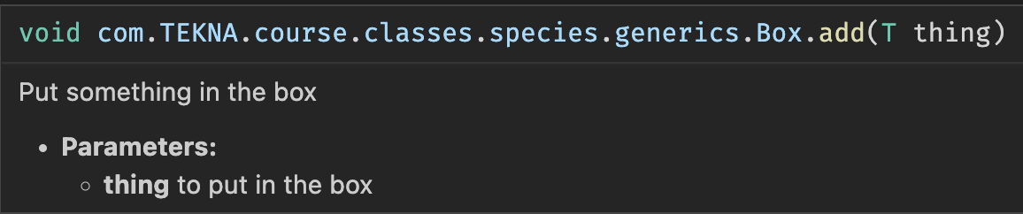
JavaDoc
/**
* A box can contain anything
*/
public Box() {
contents = new ArrayList<T>();
}
/**
* Put something in the box
* @param thing to put in the box
*/
public void add(T thing) {
contents.add(thing);
}
Notes:
JavaDoc er kommentarer laget for å dokumentere koden. Skriv javadoc over metoder og klasser for å dokumentere dem.
Mange kodeeditorer har innebygd funksjonalitet for JavaDocs som gjør det enkelt å lese dokumentasjon

Slide 23
Testing
public class BoxTest {
Box<Toy> toyBox;
@BeforeEach
public void setUp() {
toyBox = new Box<Toy>();
}
@Test
public void testAdd() {
Toy toyCar = new Toy("Car");
Toy toyDoll = new Toy("Doll");
Toy toyTrain = new Toy("Train");
toyBox.add(toyCar);
toyBox.add(toyDoll);
toyBox.add(toyTrain);
assertEquals(3, toyBox.contents.size());
}
}
Notes:
Hvordan skrive tester:
Skriv tester for alle public metoder, test den viktigste funksjonaliteten
Lag et liksom-scenario der du selv vet hva du vil skal skje og sjekk om det faktisk er tilfellet.

Slide 24

Objektorientert programmering
Prinsipper

Slide 25
Abstraksjon
Vanskelig å lage en 100% tro kopi
Fokus på de viktigste egenskapene
Hva trengs i ditt prosjekt?

Slide 26
Eksempel på abstraksjon
public class Sheep {
private String name;
public Sheep(String name) {
this.name = name;
}
public String getBreed() {
return breed;
}
public String getName() {
return name;
}
public String makeSound() {
return "Baaaah!";
}
}

Slide 27
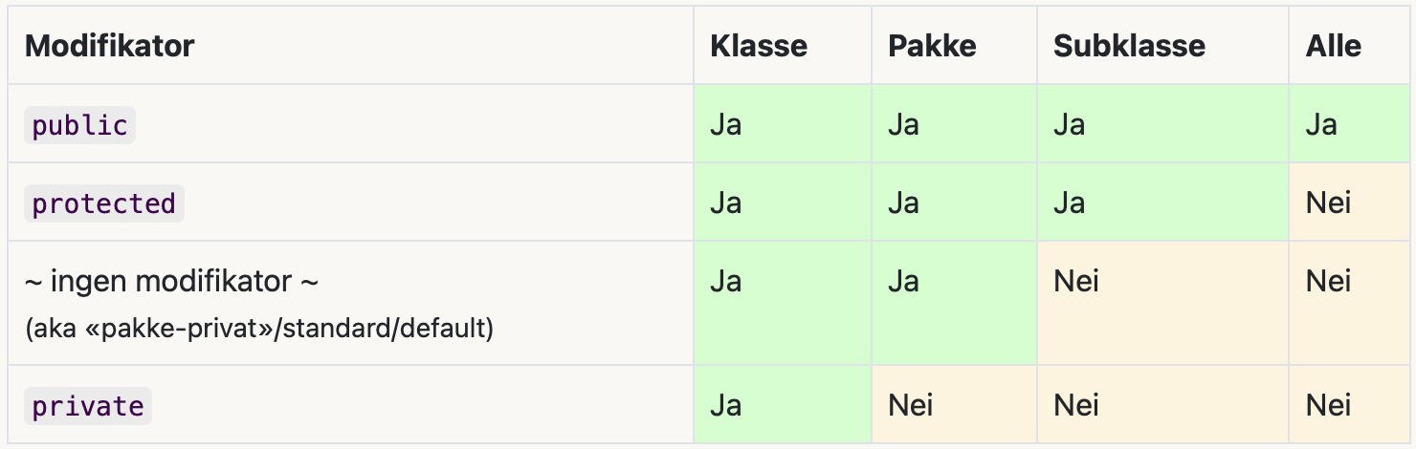
Innkapsling
Et prosjekt er delt opp i pakker
Tilgangsmodifikatorer
Restriktive typer
Prøv å være så streng som mulig
Get-ere og set-ere
Notes:
Forklar pakker
Forklar public, private etc
Restriktive typer

Slide 28
Eksempel på innkapsling
public class Text implements ReadOnlyText {
private String text;
public Text(String text) {
this.text = text;
}
public void write(String text) {
this.text = text;
}
@Override
public String read() {
return text;
}
}
public interface ReadOnlyText {
String read();
}
public static void main(String[] args) {
ReadOnlyText text = new Text("Hello World!");
text.read();
// text.write("Hello World!"); // Not possible
}

Slide 29
Polymorfisme
Når flere klasser kan brukes på en uniform måte
Vanlig ved bruk av f. eks:
Grensesnitt
Arv
Statisk polymorfisme:
Flere metoder med samme navn
Ulik parameterliste
Dynamisk polymorfisme
@Override
Notes:
Satt sammen av »Polys» (mye, mange) og «morfe» (form) slik at det blir «mangeformet», brukes i mange andre forskningsgrener.
Bruker det som i at en gitt type eller metode kan ha mange forskjellige former
Deler det i 2 ulike grener, statisk og dynamisk

Slide 30
Eksempel på statisk polymorfisme
public class Math {
public static int add(int a, int b) {
return a + b;
}
public static double add(double a, double b) {
return a + b;
}
public static int add(int a, int b, int c) {
return a + b + c;
}
}

Slide 31
Eksempel på dynamisk polymorfisme
public static void main(String[] args) {
List<Animal> animals = new ArrayList<>();
animals.add(new Sheep("Dolly"));
animals.add(new Dog("Fido"));
animals.add(new Cat("Garfield"));
animals.add(new Platypus("Perry"));
for (Animal animal : animals) {
animal.makeSound();
}
}

Slide 32
Mutabilitet
Sier noe om hvorvidt verdier kan endres
Noe er muterbart dersom det kan endres
Set-metoder
Noe er uforandelig dersom det ikke kan endres
Final
Variabler – konstanter
Metoder – Kan ikke overskrives av subklasser
Klasser – Kan ikke utvides
Notes:
Noen ganger vil vi at ting skal kunne endres, f. Eks posisjonen til en spiller på et brett
Andre ganger vil vi at ting ikke skal kunne endres, som f.eks formen på en Tetromino

Slide 33
Eksempel på mutabilitet
public class Coordinate {
private int x;
private int y;
public Coordinate(int x, int y) {
this.x = x;
this.y = y;
}
public void update(int x, int y) {
this.x = x;
this.y = y;
}
}
Notes:
Her har vi en update() metode som endrer på instansvariablene

Slide 34
Eksempel på immutabilitet
public record Coordinate(int x, int y) {}
Notes:
En record klasse er alltid uforandelig, dersom du ønsker nye verdier, må du lage et nytt objekt

Slide 35
Hva er records?
public final class Coordinate {
private final int x;
private final int y;
public Coordinate(int x, int y) {
this.x = x;
this.y = y;
}
public Coordinate(Coordinate coordinate) {
this(coordinate.x, coordinate.y);
}
public int x() {
return x;
}
public int y() {
return y;
}
@Override
public boolean equals(Object obj) {
if (!(obj instanceof Coordinate)) {
return false;
}
Coordinate other = (Coordinate) obj;
return x == other.x && y == other.y;
}
@Override
public int hashCode() {
return Objects.hash(x, y);
}
@Override
public String toString() {
return "Coordinate [x=" + x + ", y=" + y + "]";
}
}
Notes:
Ved å skrive linjen fra forrige slide er det en snarvei til å skrive hele denne klassen her.

Slide 36
Vær obs på mutabilitet!
public class TextUtil {
private final StringBuilder text;
public TextUtil() {
text = new StringBuilder("Hello World!");
}
public StringBuilder getText() {
return text;
}
}
public class OutsideSource {
public static void main(String[] args) {
TextUtil util = new TextUtil();
StringBuilder text = util.getText();
text.append(" Goodbye World!"); //!
}
}
Notes:
En record klasse er alltid uforandelig, dersom du ønsker nye verdier, må du lage et nytt objekt

Slide 37
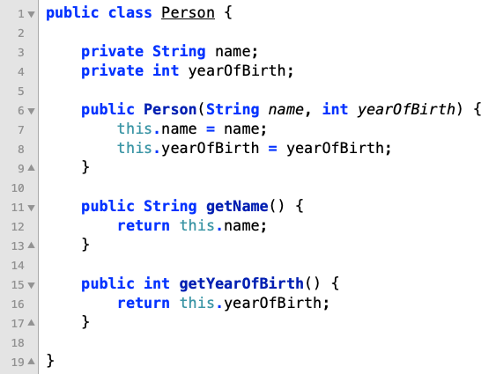
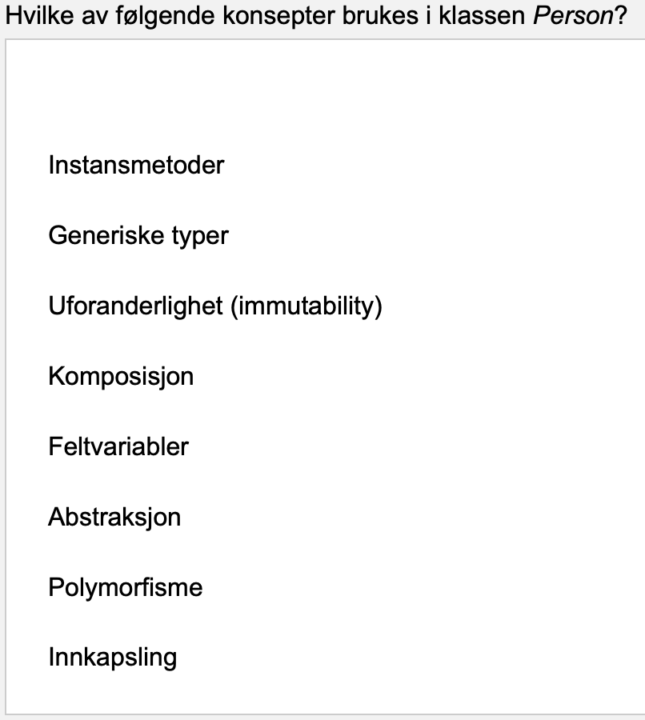
Eksempeloppgave v22
Notes:
Instansmetoder, komposisjon, feltvariabler, abstraksjon, innkapsling

Slide 38
Iterator og iterable
Gir oss en måte å se på alle objekter i en samling
Iterator
Et objekt som blar gjennom en samling av objekter
Iterable
Et objekt man kan bla gjennom flere ganger
Lager flere iterator-objekter

Slide 39
Iterator
public interface Iterator<E> {
/**
* Returns {@code true} if the iteration has more elements.
* (In other words, returns {@code true} if {@link #next} would
* return an element rather than throwing an exception.)
*
* @return {@code true} if the iteration has more elements
*/
boolean hasNext();
/**
* Returns the next element in the iteration.
*
* @return the next element in the iteration
* @throws NoSuchElementException if the iteration has no more elements
*/
E next();

Slide 40
Iterable
public interface Iterable<T> {
/**
* Returns an iterator over elements of type {@code T}.
*
* @return an Iterator.
*/
Iterator<T> iterator();
}

Slide 41
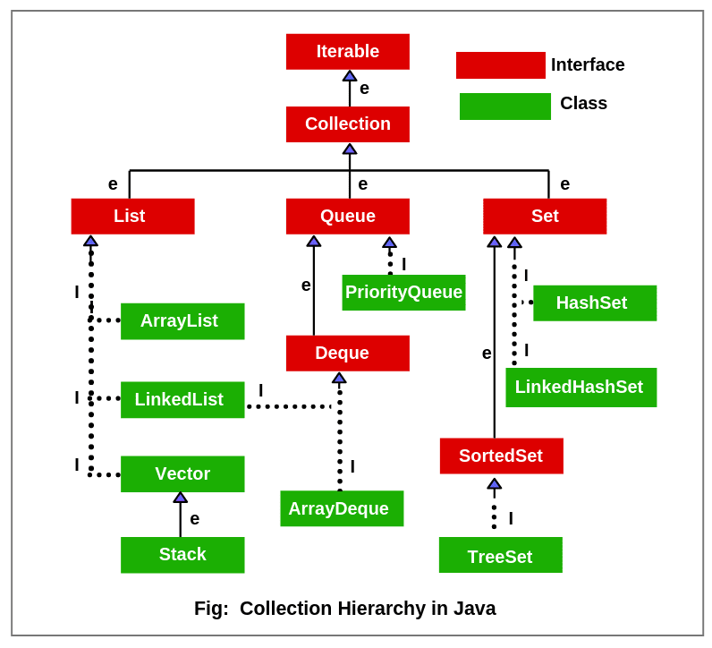
Iterable hierarkiet
Mer om dette i INF102
Hentet fra Scientech Easy

Slide 42
Eksamensoppgave V22
public class Book {
private List<Page> pages;
public Book(List<Page> pages) {
this.pages = pages;
}
public int length() {
return pages.size();
}
public Page getPage(int pageNumber) {
if (pageNumber >= length())
throw new IndexOutOfBoundsException("Index out of bounds");
return pages.get(pageNumber);
}
}
public static void main(String[] args) {
Book haroldPoter = new Book(Arrays.asList(
new Page("Why doesn't Voldemort wear glasses?"),
new Page("Nobody nose.")));
for (Page page : haroldPoter) {
String text = page.getText();
System.out.println(text);
}
}

Slide 43
Eksamensoppgave V22
public class Book implements Iterable<Page> {
private List<Page> pages;
public Book(List<Page> pages) {
this.pages = pages;
}
public int length() {
return pages.size();
}
public Page getPage(int pageNumber) {
if (pageNumber >= length())
throw new IndexOutOfBoundsException("Index out of bounds");
return pages.get(pageNumber);
}
@Override
public Iterator<Page> iterator() {
return pages.iterator();
}
}
public static void main(String[] args) {
Book haroldPoter = new Book(Arrays.asList(
new Page("Why doesn't Voldemort wear glasses?"),
new Page("Nobody nose.")));
for (Page page : haroldPoter) {
String text = page.getText();
System.out.println(text);
}
}

Slide 45
Designmønstre I
Type | Funksjon:
Creational | Kontroll over opprettelsen av objekter.
Structural | Kontroll over komposisjonen av klasser og objekter.
Behavioral | Kontroll over samspillet mellom klasser og objekter.
Notes:
Tror ikke Martin har brukt dette begrepet høylytt.
Men vi har dedikert en liten bit av det fordi designmønstre ER en del av kurset.
OG fordi det kan være nyttig på eksamen
Designmønstre setter forsøkte standarder for å oppnå de OOP-prinsippene som Alexander har snakket om
Tre hovedkateorier: Creational, Structural, og Behavorial
Å studere ulike designmønstre kan være en god tilnærming til å skrive bedre kode,
Og lære å videreutvikle og tilpasse designmønstre etter behov
Mange designmønstre er like, er forenklinger av hverandre, eller gjør I praksis det samme
Derfor får man faktisk godt utbytte av å sette seg inn i dem, omså bare bittelitt

Slide 46
Designmønstre II
Type | Eksempler
Creational | Factory, singleton, builder
Structural (NB!) | Adapter, decorator, proxy
Behavioral | Iterator, observer, memento, eventbus
Notes:
Her er et bittelite utvalg, noen kjente, noen ukjente
Dere har brukt mange av dem! Og dere har brukt en sammensetning av dem ved ulike tider.
Kan hende at dere har brukt designmønstre uten å være bevisst på det.
Poenget her er:
Det er mange forskjellige måter å oppnå de samme tingene på, ingen er nødvendigvis "det beste"
Det vil avhenge av implementasjon, og hvilke utfordringer som dukker opp underveis.
Da kommer det godt med å forstå flere varianter da,
Ikke nødvendigvis fordi at I ett gitt scenario så er "dette" det beste designmønsteret
Men det kan gi en bredere forståelse for å takle nye utfordringer
JEG tror generelt det er viktig å kunne gjenkjenne mønster I programmering,
det vil gjøre det letter for dere å sette dere inn I kodebaser.
Om dere møter på et allerede-kjent mønster på eksamen, eller I en arbeidssituasjon, vil det være lettere for dere å sette dere inn I den konkrete problemstillingen,
I stedet for å - I kaldsvette – prøve å få chatgpt til å forklare deg hva en eventbus egentlig er til å begynne med, mens klokka tikker.
Det står NB på tavla fordi Structural patterns egentlig ikke vil være relevante for dere, det er fordi de ofte er nyttige for optimialisering av
Minnebruk eller struktur, eller I programmer som er mye større enn de vi lager I inf101, men de kan være verdt å sjekke ut uansett.
Vi kan gå gjennom noen konkrete eksempler...

Slide 47
Factory
public abstract class ShapeFactory {
public static final Shape createShape(String shapeType) {
if (shapeType.equals("Circle")) {
return new Circle();
} else if (shapeType.equals("Rectangle")) {
return new Rectangle();
} else if (shapeType.equals("Triangle")) {
return new Triangle();
} else {
throw new IllegalArgumentException("Invalid shape type");
}
}
}
Notes:
Her har vi Factory, et essensiel bygge-mønster. Ofte
Idéen: Skille opprettelsen av objekter fra selve klassen, en måte å oppnå innkapsling på og gir modulær kontroll over opprettelse av objekter, I stedet for at vi, for eksmepl kaller på forskjellige konstruktører rundt om kring I andre klasser.
Det er dessuten god modularitet å
Skille disse to prossessene fra hverandre.
Fabrikker er ofte abstrakte, men de trenger absolutt ikke være det.
Ulike konkrete fabrikker som deler grensesnitt
Kan ofte brukes sammen med dynamisk polymorfisme
For å oppnå en modulær og anvendig flyt av objektopprettelse

Slide 48
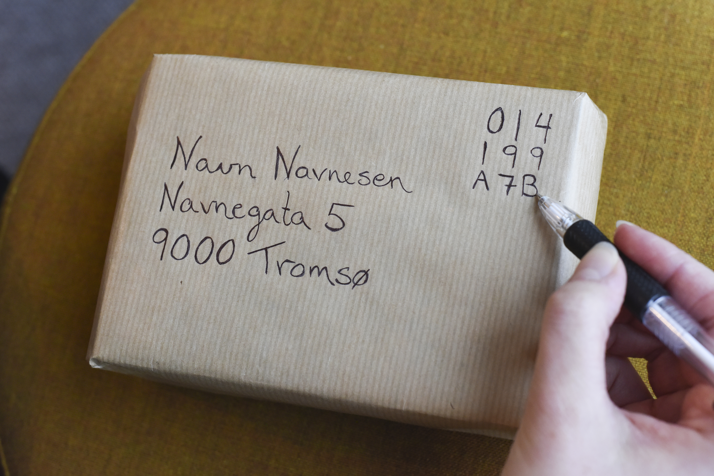
Kilde: posten.no
Notes:
Noen som har brukt et digitalt frimerke?
Her ser dere to ekvivlante måter å addressere en pakke på. Du kunne altså fjernet alt som står på venstre side og pakken hadde kommet fram like vel.
Det som står på venstre siden er kanskje mer menneske-vennlig, men...
Posten kan scanne denne tilsynelatende tilfeldige strengen til høyre, og basert på den
Sende en pakke til en mottaker hvor som helst I landet!
Posten kan motta denne "kommandoen" eller "instruksen" å utføre en handling basert på den. Bemerk at hvis vi hadde sendt samme streng et annet sted, så hadde den ikke fungert akkurat slik den gjør hos Posten. Det er kun Posten som tolker akkurat denne strenger på denne bestemte måten.
Dette beskriver omtrentlig hvordan designmønsteret EventBus fungerer.

Slide 49
EventBus
public class EventBus {
private List<EventHandler> eventHandlers = new ArrayList<>();
void register(EventHandler handler) {
eventHandlers.add(handler);
}
void post(Event event) {
for (EventHandler eventHandler : eventHandlers) {
eventHandler.handle(event);
}
}
}
public interface EventHandler {
void handle(Event e);
}
Notes:
Ideen bak EventBus er å tilby en sentralisert kommunikasjonskanal mellom komponenter, hvor komponentene kan publisere og abonnere på hendelser.
I EventBus-mønsteret produserer utgivere meldinger/hendelser uten å vite hvem eller hvor mange abonnenter det er. Abonnentene, på sin side, uttrykker interesse for en eller flere typer hendelser uten å vite hvem eller hvor mange utgivere det er.
EventBus er spesielt nyttig i store applikasjoner hvor komponentene må kommunisere med hverandre på en såkalt løs koblet måte.
Her har vi EventBus-klassen, som holder på en liste av handlers, hvor en handler bare er noe som tar I mot en Event og gjør noe.

Slide 50
public class Sender {
private EventBus bus;
public Sender(EventBus bus) {
this.bus = bus;
}
void send(int one, int two) {
System.out.println("Sending message: " + one + " " + two);
bus.post(new Event(one, two));
}
}
public record Event(int one, int two) {}
Notes:
Jeg har definert en Event som en record av to heltall, som ikke er en særlig modulær løsning, men...
Så når man sender, så vil alle eventHandler'ene som er registrert I EventBus'en gjøre noe med informasjonen vi sender.
Så de to heltallene vil nå ut til alle eventHandlers, og hva de gjør med disse to tallene kan variere.

Slide 51
public class Adds implements EventHandler {
public Adds(EventBus bus) {
bus.register(this);
}
@Override
public void handle(Event e) {
System.out.println(e.one()+e.two());
}
}
public class Subtracts implements EventHandler {
...
@Override
public void handle(Event e) {
System.out.println(e.one()-e.two());
}
}
public class Multiplies implements EventHandler {
...
@Override
public void handle(Event e) {
System.out.println(e.one()*e.two());
}
}
Notes:
Siden vi har par av heltall gir det jo kanskje mening å ha handle-metoden basert på enkle mattematiske operasjoner.
Notér at jeg har tre prikker I de to nederste klassene kun for å skrive mindre tekst. De har alle en konstruktør, som er lik
Den I Adds.

Slide 52
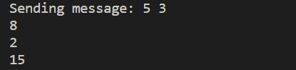
public static void main(String[] args) {
EventBus eventBus = new EventBus();
Sender a = new Sender(eventBus);
EventHandler one = new Adds(eventBus);
EventHandler two = new Subtracts(eventBus);
EventHandler three = new Multiplies(eventBus);
a.send(5, 3);
}
Notes:
Her er da output. De samme to tallene, sendes én gang av én sender, med ett metodekall, med en hel rekke ulike resultater.
Dette er selvfølgelig et teit eksempel. Men litt som med det digitale frimerket, så kan man sette av en lang kjede med ulike
Events basert på en tilsynelatende enkel Event-type.

Slide 53
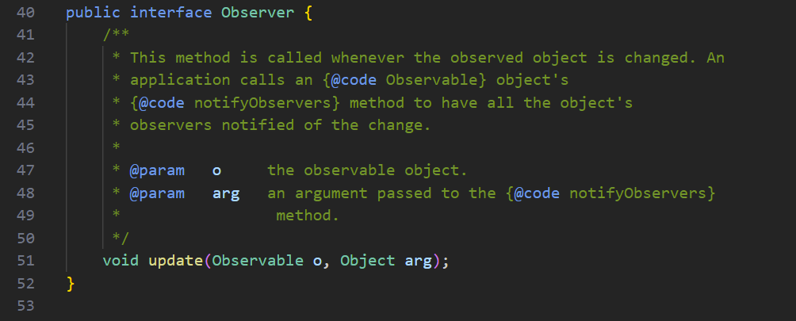
Observer og Observable
Notes:
Observer er en type eventbus
En måte å innkapsle verdier på, hvor flere observatører kan nærmest abbonere på en verdis tilstand.
Som nevnt, det finnes ikke én måte å implementere noen designmønstre på. Det handler om en generell fremgangsmåte. Her ser dere dog grensesnittet Observer. Dette grensesnittet støttes ikke lengre av Java, og har manglet støtte helt siden versjon 9, men jeg tok det med som en slide siden det viser den grunnleggende idéen.
Trykk neste.

Slide 54
Observer og Observable
public class Observer<E> {
private E observedValue;
public void update(E value) {
observedValue = value;
}
public Object getObservedValue() {
return observedValue;
}
}
public class Observable<E> {
List<Observer<E>> observers = new ArrayList<>();
public void update(E value) {
for (Observer<E> obs : observers) {
obs.update(value);
}
System.out.println("Updated the valu...");
}
public void addObserver(Observer<E> observer) {
observers.add(observer);
}
}
Notes:
Her er en dummet-ned versjon.
Dette mønsteret har dukket opp I kurset før, jeg er usikker på om noen av dere har personlig erfaring med det.
Det var dog en litt mer utfyllende utgave, her har jeg forenklet det litt.
Slik at dere kanskje forstår det grunnleggende av designmønsteret. Jeg har brukt klasser, som regel er dette grenesnitt, men jeg slet med å finne på et godt eksempel, for å være ærlig.
Her ser vi at det er litt samme greie som skjedde I EventBus, med en form for abbonering og abonnementer.
På samme måte som vi hadde en liste av eventHandlers har vi en liste av observatører

Slide 55
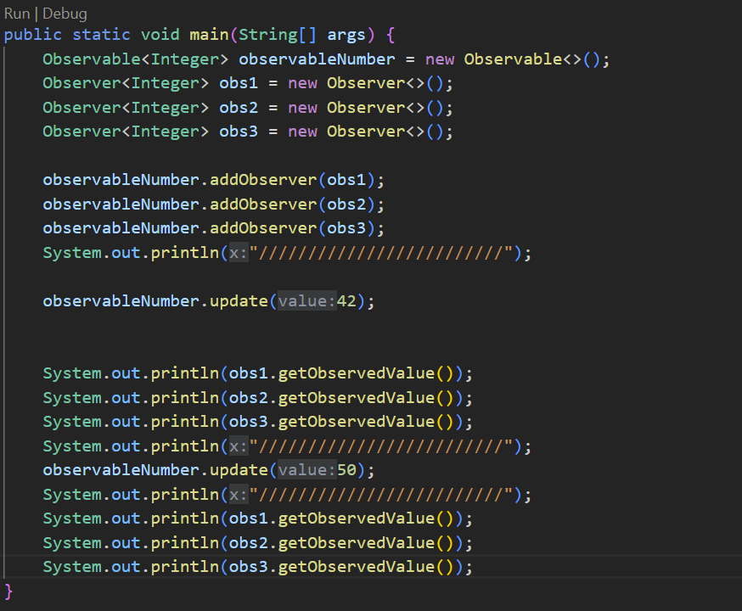
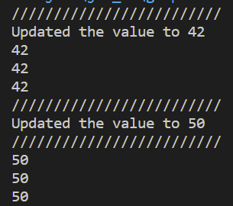
>
Notes:
Oppdateringen gjenspeiles I alle abbonentne

Slide 56
Creational:
Factory
Builder
Prototype
Singleton
Structural:
Adapter
Loose coupling
Bridge
Composite
Decorator
Facade
Flyweight
Proxy
Lo
Behaviorial:
Chain of responsibility
Command
Interpreter
Iterator
Mediator
Memento
Observer
State
Strategy
Template method
Visitor
Lo
Notes:
*Her er kanskje den mest kjente listen over designmønstre
*Det er, som nevnt, jeg oppfordrer ingen av dere til å pugge disse, det kommer ikke til å hjelpe på eksamen
*Det som kommer til å hjelpe på eksamen er å ha reflektert over måten vi har skrevet kode på I dette kurset
*Hvordan vi har oppnådd innkapsling på, ulike måter vi har strukturert klassene våre på
*Å løse en oppgave på flere forskjellige måter er ofte en god måte å forstå problemstillingen på...
*… Og det å ha et overblikk over disse ulike mønstrene, eller teknikkene...
Kan gi dere et bedre utgangspunkt I møte med nye designmønstre, strukturer og teknikker

Slide 57
Eksamen V21
Notes:
Et par tilfeldige oppgaver fra V21.

Slide 58
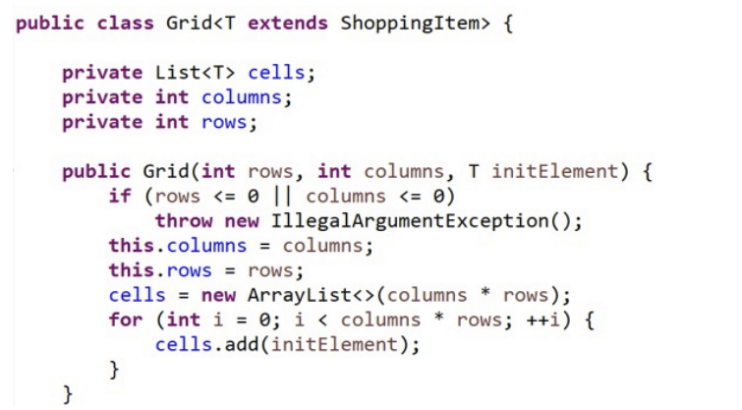
ShoppingItem og subtyper av ShoppingItem

Slide 59
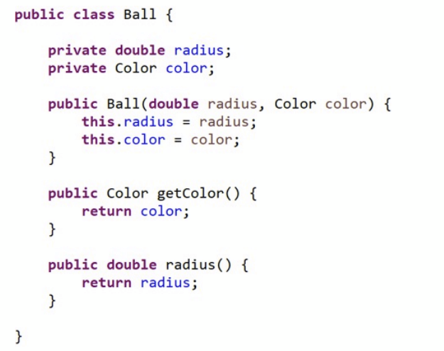
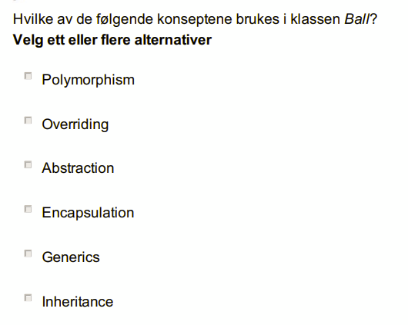
Encapsulation og abstraction

Slide 60
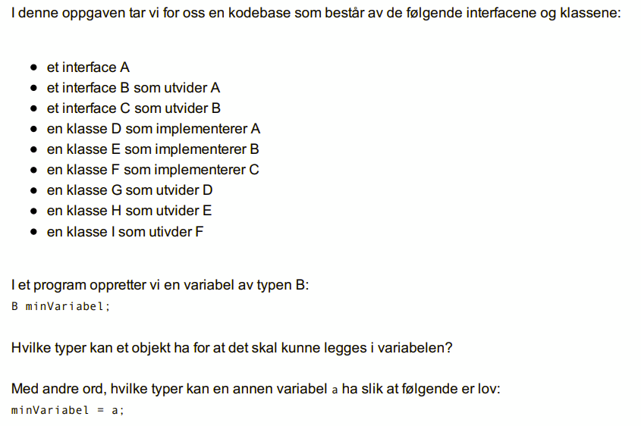

Slide 61
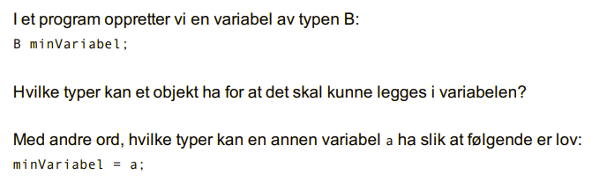
Redusér problemet før du løser det
=>
MinVariabel kan være av typen B eller subtyper av B. Dvs. Alt som arver eller implementer fra B.

Slide 62
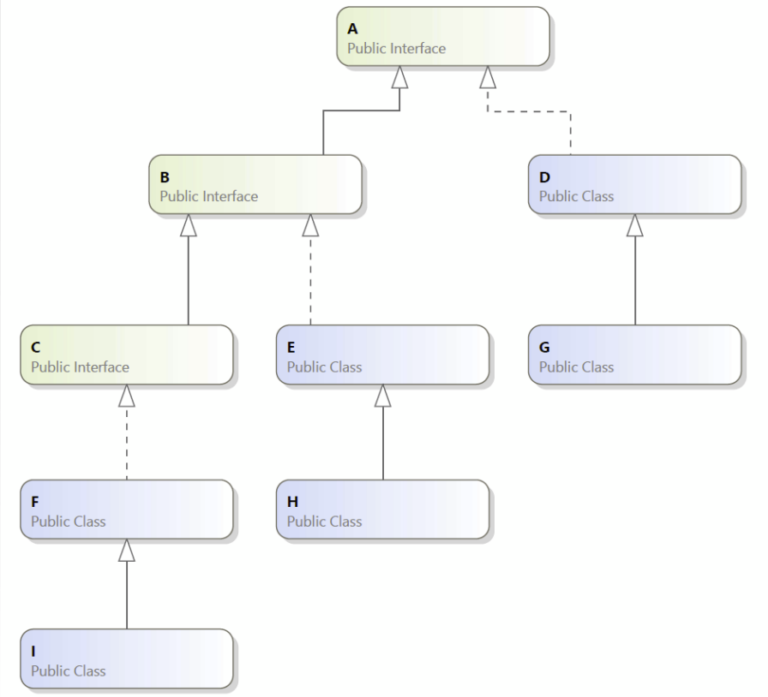
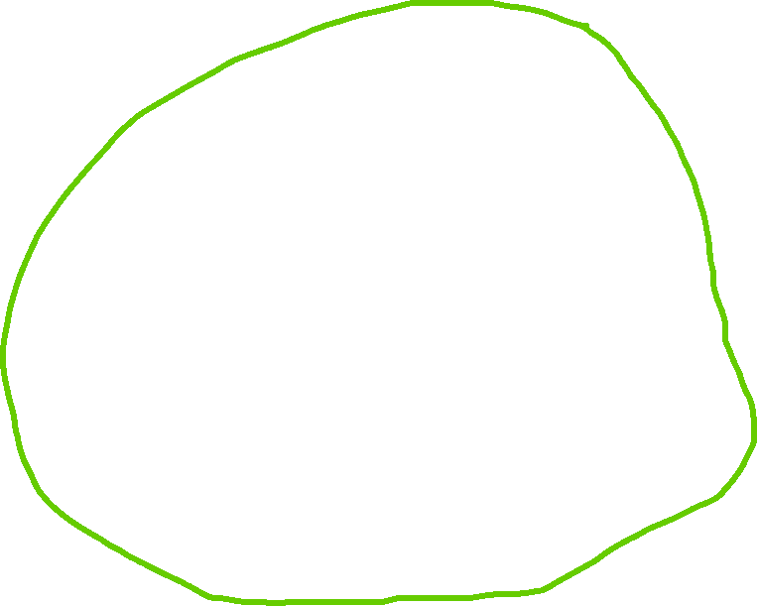

Slide 63
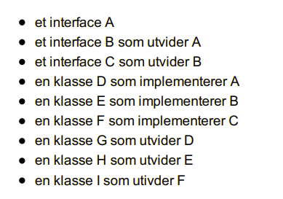








Notes:
På sluten... si "Dette gir kanskje ikke mening for alle. Det kan være lurt å tegne et klassediagram. Jeg har stjålet et fra løsningsforslaget"

Slide 64
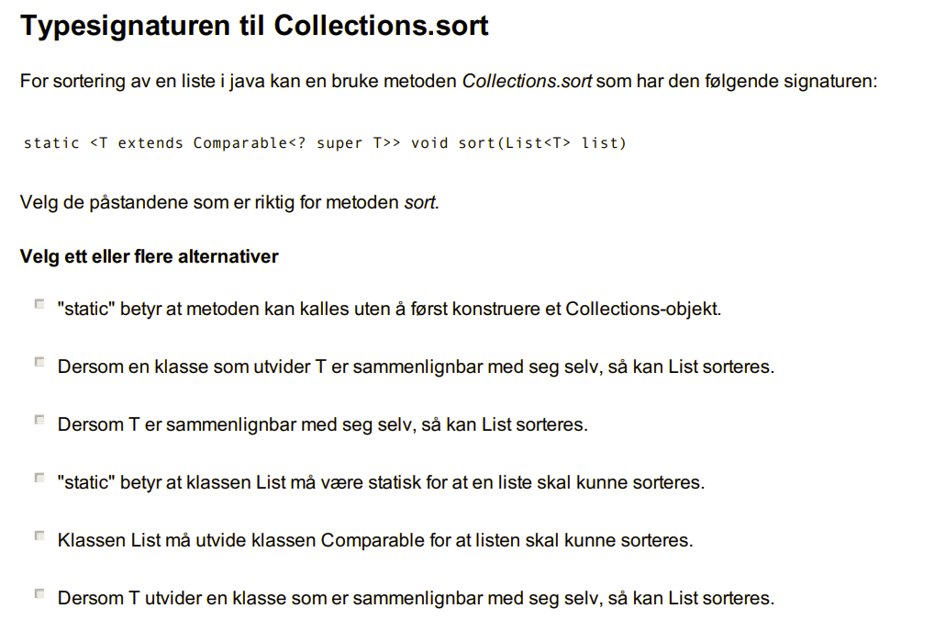
Notes:
extends Comparable<? super T>: Dette betyr at typen T må implementere (eller arve) Comparable-grensesnittet.
Dette er et forvirringsmoment for mange på grunn av måten extends brukes på.
Akkurat I denne konteksten så er Comparable et grensesnitt, og da hadde man brukt "implements" -- men for akkurat denne syntaxen
Er "extends" en mer generell "er en"-notasjon,dvs. At T entenn implementerer eller arver hva enn som følger det, I dette tilfellet comparable
Dette er en wildcard med nedre grense. Det betyr at T må kunne sammenlignes med seg selv eller med en hvilken som helst supertype av T.
"The <? super T> means that the Comparable interface should be parameterized with a type that is a supertype of T, or T itself. This allows for more flexibility in the types that can be used with the sort method."
Alternativ 2 er sant om den hadde sett sånn ut: <T extends Comparable<T>>

Slide 65
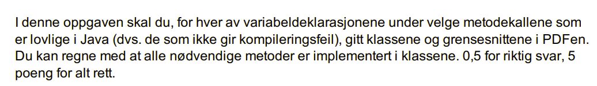
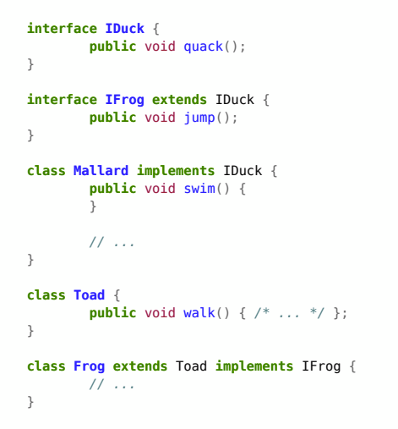

Slide 66
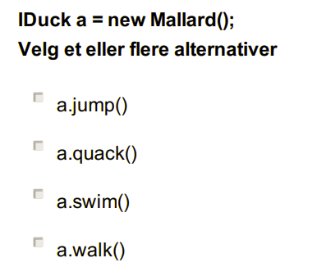

Notes:
quack

Slide 67
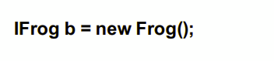
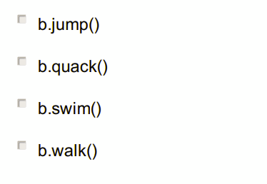


Notes:
Jump, quack

Slide 68
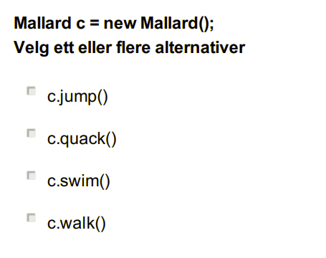
Notes:
Quack, swim

Slide 69
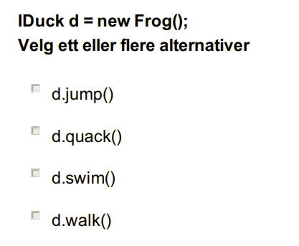

Notes:
quack

Slide 70
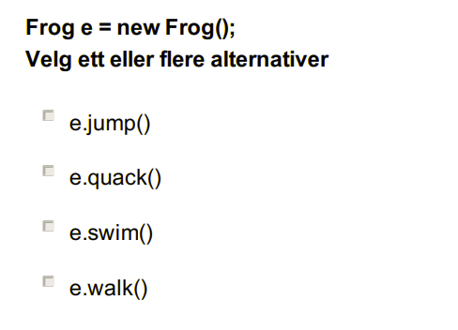
Notes:
Walk, quack, jump

Slide 71
Grafikk
En repitisjon av Swing, samt en implementasjon av en enkel GUI-applikasjon

Slide 72
Swing
Utvidelse av java.awt, Javas originale bibliotek for GUI, inneholer bl.a. Graphics, støtte for farger, geometriske former.
Lettere å anvende enn awt
Platformsuavhengige applikasjoner
God støtte for MVC-inndeling

Slide 73
Model-View-Controller
Et designmønster for GUI-applikasjoner
Gir en modulær og innkapslet inndeling av programmet
En modell håndterer "kjernelogikken"
En kontrollør interagerer med denne modellen
En visning representerer modellen
Denne seperasjonen gjør det lettere å utvikle i, feilsøke, og utbygge videre på de ulike komponentene

Slide 74
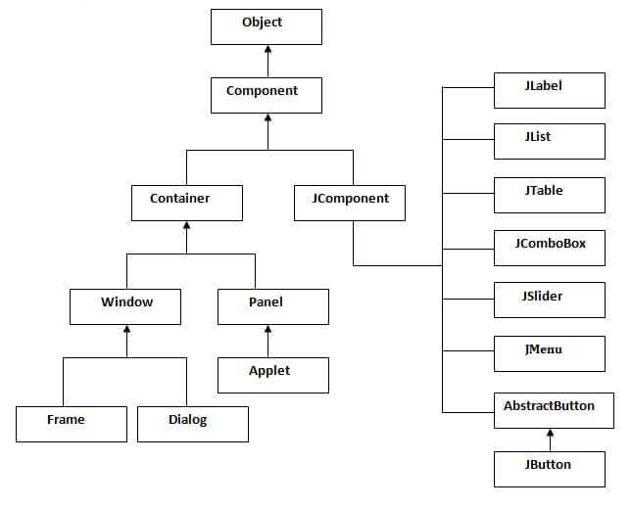
Notes:
Vi skal ikke gå gjennom alle, men vil prate om noen av de som vi skal benytte oss av når vi lager vår lille GUI-applikasjon,
Mange av disse har dere jobbet med I Tetris, og antakeligvis sem2, men jeg tenkte å gi et grunnleggende overblikk.

Slide 75
JPanel
En "container" som kan holde på diverse grafiske komponenter, særlig Graphics-objekter. (som kommer fra java.awt).
I vår applikasjon skal vi lage en tegneklasse som vil arve fra denne klassen. Dette gjør at vi enkelt kan synliggjøre modellen.
Notes:
Det er ikke viktig å forstå hvordan Graphics-objekter, og særlig interne swing-metoder som paintComponent I seg selv fungerer.
Men I praksis så har Swing en Event-Loop som kjører I en egen tråd, en Event Dispatch Thread
Denne Event-Loopen håndterer både input-output og tegnelogikk
Som vil gjøre at den "altid" tegne og at man "altid" lytte etter tastetrykk.
Slike loops er egentlig ikke helt pensum, så vi skal ikke gå så veldig inn I dybden

Slide 76
JFrame
Tegneklassen vår, som er et JPanel, vil kunne legges til en "ramme" av typen JFrame.
JFrame er en komponent på "toppnivå",og vil være selve programvinduet til applikasjonen.
Dermed vil vår JFrame "holde" på en instans av vår tegneklasse, og vil være i stand til å representere modellen.

Slide 77
MouseAdapter
Ikke en del av Swing, men java.awt
Swing utvider dog awt, og dette tillater at Swing-komponenter kan benytte seg av f.eks. awts MouseAdapter og KeyListener
Denne vil gjøre slik at vinduet vil være "klikkbart"
Notes:
Swing-applikasjoner som bruker musen implementerer enten MouseListener eller så utvider de den abstrakte klassen MouseAdapter.
I vår applikasjon skal vi gjøre sistnevnte.
Bemerk at MouseAdapter er en supertype av MouseListener.
Grensesnittet MouseListener har metoder som mousePressed, mouseReleased, mouseClicked, mouseMoved, mouseDragged osv.
MouseAdapter har "tomme" implementasjoner av alle disse.
Som gjør at man kan overskrive kun de metodene vi har bruk for, som gir bedre kodestil I små applikasjoner.

Slide 78
Point2D
Ikke en del av Swing, men java.awt
En abstrakt klasse som brukes for å lagre 2D-koordinater. Som regel brukes Point som den konkrete klassen.

Slide 79
MouseEvent
Ikke en del av Swing, men java.awt
En "Listener"-klasse, som er en implementasjon av Observer-mønsteret. Denne observeren sender et signal når komponenten registrerer noe input som oppstår fra museklikk.
Hvordan dette foregår "under panseret" vil ikke være relevant. Gled dere til INF214 :--)

Slide 80
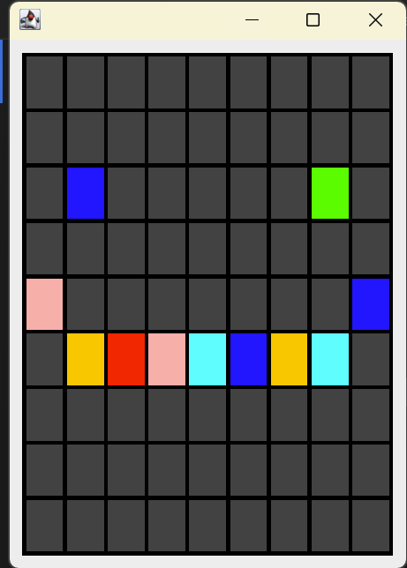
Enkel GUI-applikasjon: 101-Paint
Læringsplan:
Demonstrere hvordan MVC kan benyttes for mindre applikasjoner
Lage en enkel GUI-applikasjon som benytter seg av museklikk.
Lære oss å gjenbruke kode fra tidligere oppgaver, og tilpasse det etter behov.
Notes:
På eksamen så blir det liksom tatt for gitt at dere på en måte skjønner hva som gjør hva.
Det er god sannsynlighet for en form for GUI på eksamen, G'en I GUI Står for jo for Graphical.
Graphical betyr grafikk, grafikk I deres verden betyr betyr Swing og awt.
Så det å I alle fall forstå det grunnleggende her, og greie å lese denne typen kode, vil være en ganske kjekk fordel.
Det å skjønne sammenhenger mellom ulike moduler er også gjerne sånne ting som ikke er så veldig lett å få hjelp til ChatGPT av
Når man skriver god OOP-kode så følger man gjerne et prinsipp som heter Single Responsibility Principle,
Hvor hver programvaremodul har ett ansvarsområde. Dette fører I praksis til veldig mange filer og sammenhenger.

Slide 81
Enkel GUI-applikasjon: 101-Paint
Ønsket resultat:
Å kunne fargelegge ruter i en Grid med en tilfeldig farge når vi trykker på dem.
-

Slide 82
Enkel GUI-applikasjon: 101-Paint
https://git.app.uib.no/Gisle.Kvamme/crashPaint
Notes:
Denne ligger også I README-filen som en lenke.
Lag en fork, klon, og begynn å titt gjennom kodebasen, bli litt kjent med den.

Slide 83
Enkel GUI-applikasjon: 101-Paint
Steg 0: Start
Se kjapt gjennom filene, og bli litt kjent med koden. Mye av dette burde være ganske kjent for dere allerede, men noe av det er lagt til...
Se spesielt på CellPositionToPixelConverter og View
-

Slide 84
Enkel GUI-applikasjon: 101-Paint
Steg 1: Modellen
Lag klassen RandomColorFactory, som implementerer ColorFactory. Denne klassen er en fabrikk som "lager" en villkårlig farge.
La Model utvide Grid med parametertypen Color. Her vil du trenge å kalle på Grid sin konstruktør! NB! Grid sin konstruktør er en "superkonstruktør"
Opprett en feltvariabel i modellen, som er en instans av RandomColorFactory.
-

Slide 85
Enkel GUI-applikasjon: 101-Paint
Steg 2: Knyt sammen modell og visning
Gjør det mulig for View å tegne modellen vår ved å knytte klassene Model og View sammen via et restriktivt grensesnitt.
NB! Dette grensesnittet finnes allerede.
Implementer metodene som kreves av grensesnittet. Se på returtypene og prøv å finn den mest konsise implementasjonen.
-
Notes:
Model implements ViewableModel
Så "return this" på begge metodene

Slide 86
Enkel GUI-applikasjon: 101-Paint
Steg 3: Vis et rutenett på skjermen
Gå til Main.java:
.setContentPane(…) tar et JPanel som parameter. Akkurat nå har vi gitt det et tomt panel som argument, hva kan vi gi i stedet, slik at vi kan "vise" en instans av modellen vår?
Hint: Opprett en instans av modellen. Tenk over hvilke typer denne instansen kan ha.
-
Notes:
Gå I Main:
Model model = new Model(9,9);
View view = new View(model);
Endre:
Frame.setContentPanel(view);

Slide 87
Enkel GUI-applikasjon: 101-Paint
Nå har vi lyst å tilrettelegge for å "tegne" på skjermen! Til det trenger vi en "controller".
-

Slide 88
Enkel GUI-applikasjon: 101-Paint
Steg 4: Controller-pakken
Opprett pakken "controller" på samme nivå i hierarkiet som "model" og "view".
Lag et grensesnitt, ControllableModel.java. Hvilke metoder trenger vi for å endre fargen på en rute i modellen vår?
-
Notes:
Lag pakken, lag så grensesnittet. Lag en metode I grensenittet:
Set(CellPosition pos)
Eller
SetColor(CellPosition pos)

Slide 89
Enkel GUI-applikasjon: 101-Paint
Steg 5: Controller-klassen
Opprett klassen Controller.java. I konstruktøren, gi controller-klassen restriktiv tilgang på modell-klassen vår. Gi den også tilgang på visningsklassen.
Kall metoden setMouseListener på view-objektet i konstruktøren, gi "this" som argument. Hva er det som skjer her?
Overskriv metoden "mousePressed(MouseEvent e)". Her kan dere få bruk for: view.getPixelConverter(), og e.getPoint(). NB! getPoint()'s returtype er Point2D.
-
Notes:
I konstruktøren:
This.model = model;
This.view = view;
this.view.addMouseListener(this);
Og så:
@Override
public void mousePressed(MouseEvent e) {
model.set(view.getPixelConverter().pointToCellPosition(e.getPoint()));
view.repaint();
}

Slide 90
Enkel GUI-applikasjon: 101-Paint
Steg 6: Gjør slik at museklikk "fargelegger" ruter
La modellen implementere ControllableModell og implementér nødvendige metoder. Husk å benytt deg av fabrikken du lagde i steg 1.
Opprett en instans av Controller-klassen i Main.java. Du burde nå være i stand til å fargelegge ruter. Hvordan fungerer samhandlingen mellom Controller og View?
-

Slide 91
Enkel GUI-applikasjon: 101-Paint
Steg 7: Hjemmeoppgave
Gjør slik at programmet minner litt mer om et vanlig paint-program.
Hint til fremgangsmåte:
I Main: Øk størrelsen på rutenettet
I View: Fjern "inner margins" og den grå bakgrunnen
I Controller: Gjør slik at den tegner kontinuerlig når du holder inne musen, ikke bare på ett og ett klikk. Dette kan oppnås med for eksempel å overskrive mouseDragged, eller å bruke mousePressed og mouseReleased i en løkke.
-

Slide 92
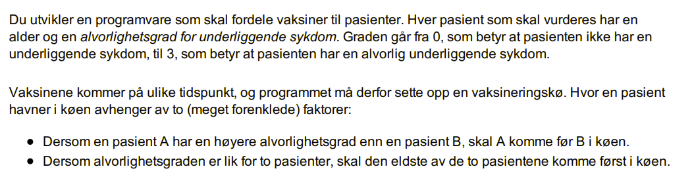
Kodeoppgave: Vaksineplan
Comparable

Slide 93
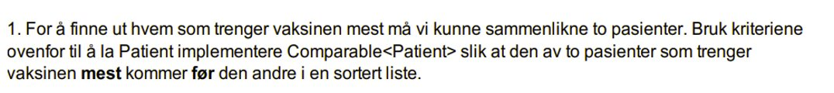
Notes:
/* int ourCondition = this.underlyingConditionGrade.getValue(); int theirCondition = o.underlyingConditionGrade.getValue(); if (theirCondition < ourCondition) { return -1; } else if (theirCondition > ourCondition) { return 1; } else { if (o.age < this.age) return -1; else if (o.age > this.age) return 1; else return 0; } */
MEN.... Mange ting er allerede sammenlignbart fra før. Hvilke typer er det vi sammenligner her? Tror du vi kan gjenbruke eksisterende kode fra klassene deres? int ourCondition = this.underlyingConditionGrade.getValue(); int theirCondition = o.underlyingConditionGrade.getValue(); if (ourCondition != theirCondition) return Integer.compare(theirCondition, ourCondition); else return Integer.compare(o.age, this.age);

Slide 94
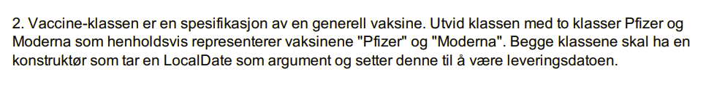

Slide 95
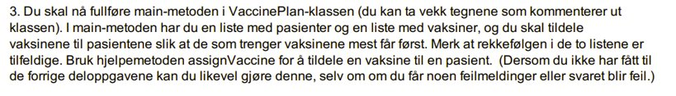

Slide 96
https://git.app.uib.no/Gisle.Kvamme/crashcoursevaccine

Slide 97
Tips til eksamen
IKKE oppdater OS kvelden før eksamen
Kan være lurt å ha en alternativ IDE klar
VSCode
IntelliJ
Eclipse
Sjekk at git og GitLab fungerer som det skal
Last ned git (git --version)
Koble til GitLab med SSH
Les mer på uib.no

Slide 98
Generelle tips
Prøv å unngå stress
Les gjennom hele oppgaveteksten før du begynner
Tenk igjennom problemet og legg en liten plan før du koder
Husk å commit når du er ferdig med en del!
Ta kortere pauser underveis, gi deg selv tenketid.
Få mest mulig kode "på papiret", levér heller uferdig kode enn å slette.
Om du ikke fikk noe helt til, forklar hva du prøvde på.
Det er bare en eksamen...

